Slide 1

PHÁT TRIỂN HỆ THỐNG THÔNG TIN KINH TẾ
Thiết kế hệ thống
Phần 3
Chương 6: Thiết kế cơ sở dữ liệu
Chương 7: Thiết kế giao diện

Slide 2
Mục tiêu chương
Thiết kế biểu mẫu và báo cáo
Thiết kế giao diện và hội thoại

Slide 3
THIẾT KẾ BIỂU MẪU VÀ BÁO CÁO

Slide 4
Định nghĩa
Biểu mẫu
Là tài liệu được dùng trong tổ chức mà một vài dữ liệu đã có sẵn thông tin và có thể chứa những vùng để điền dữ liệu cần điền vào
Thông tin trên form dựa trên dữ liệu một hoặc nhiều bản ghi trong CSDL
Báo cáo
Là một tài liệu được sử dụng trong tổ chức chỉ chứa dữ liệu đã có sẵn thông tin
Là tài liệu được sử dụng để đọc hoặc xem dữ liệu Chứa dữ liệu của nhiều bản ghi

Slide 5
Quy trình thiết kế
Quy trình lấy người dùng làm trung tâm
XĐ yêu cầu Thiết kế mẫu
Xác định yêu cầu
Ai sẽ là người sử dụng biểu mẫu hay báo cáo này? Mục đích của biểu mẫu hay báo cáo này là gì?
Khi nào thì biểu mẫu hay báo cáo này cần và được sử dụng?
Biểu mẫu hay báo cáo này cần được chuyển đến đâu và dùng ở đâu?
Bao nhiêu người cần sử dụng hoặc xem biểu mẫu, báo cáo này?

Slide 6
Sản phẩm chuyển giao
Sản phẩm chuyển giao là bản đặc tả thiết kế cho mỗi biểu mẫu hoặc báo cáo gồm 3 phần chính
Mô tả khái quát Mẫu thiết kế
Kiểm thử và đánh giá tính tiện dụng
Đối với những biểu mẫu hoặc báo cáo đơn giản có thể không cần đến phần kiểm thử, đánh giá tính tiện dụng
(Xem bản đặc tả thiết kế ở trang bên)

Slide 7
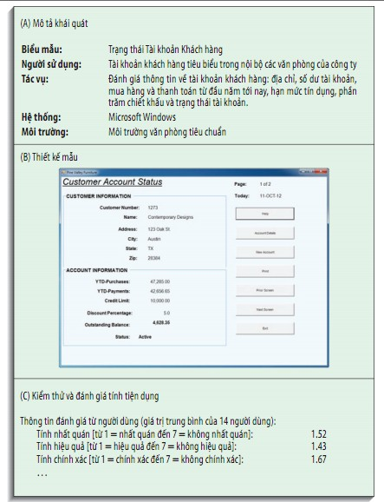

Slide 8
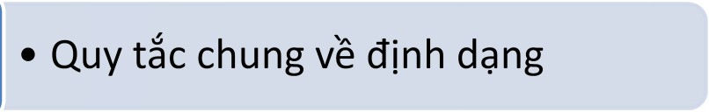
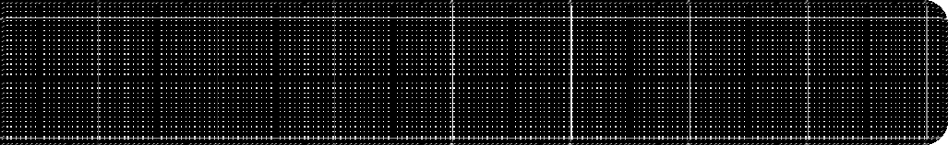
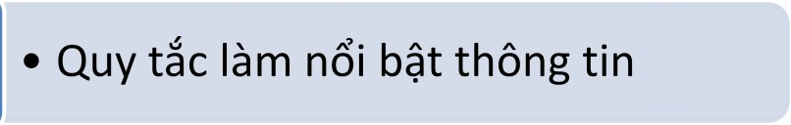
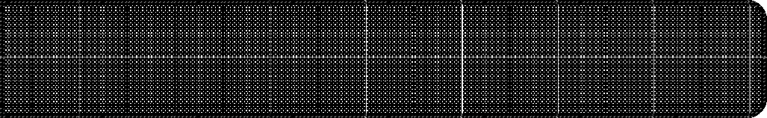
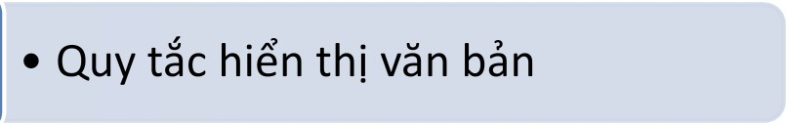
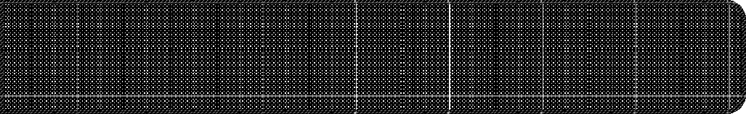
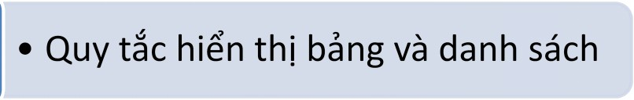
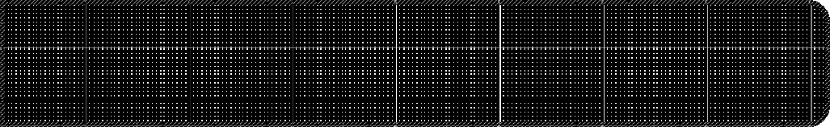
Quy tắc định dạng biểu mẫu và báo cáo
1
2
3
4
Quy t chu ề định ạn
Quy t ổ ậ g tin
• Quy ắc iển th v
• Quy ắc iển th b g và dan sác

Slide 9
Quy tắc chung về cách định dạng
Sử dụng tiêu đề có ý nghĩa
Đưa vào những thông tin có ý nghĩa Bố cục cân đối
Hệ thống điều hướng tiện dụng

Slide 10
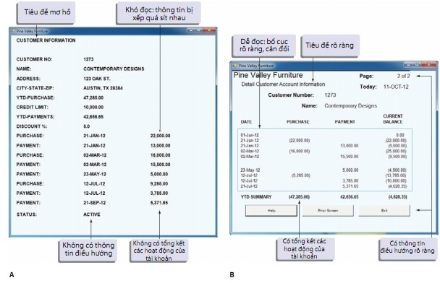
So sánh hai cách định dạng

Slide 11
Làm nổi bật thông tin
Mục đích
Hướng người sử dụng đến thông tin mong muốn
Thông tin thường được làm nổi bật khi Thông báo lỗi cho người dùng khi nhập liệu Cảnh báo người dùng
Hướng sự chú ý đến các từ khóa, mệnh lệnh, thông báo
Phương pháp làm nổi bật
Làm nhấp nháy, sử dụng các giai điệu âm thanh Dùng màu sắc, độ co dãn, kích thước, font chữ
Đảo ngược hình ảnh, đóng khung, gạch chân, viết hoa

Slide 12
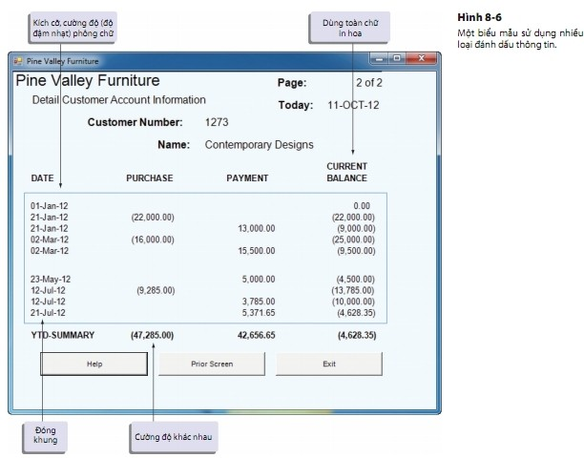
Ví dụ biểu mẫu đã được làm nổi bật thông tin
Thiết kế giao
diện

Slide 13
Làm nổi bật thông tin
Lưu ý
Chỉ sử dụng kỹ thuật làm nổi bật thông tin khi cần thiết Sử dụng thống nhất
Sự hỗ trợ khác nhau giữa các nền tảng, hệ điều hành…

Slide 14
Quy tắc hiển thị văn bản
Kết hợp chữ hoa và chữ thường
Dãn dòng Căn lề trái
Chỉ viết tắt các từ thông dụng

Slide 15
Quy tắc hiển thị bảng và danh sách
Tiêu đề có ý nghĩa
Định dạng cột, hàng, văn bản Định dạng dữ liệu kiểu chữ, số

Slide 16
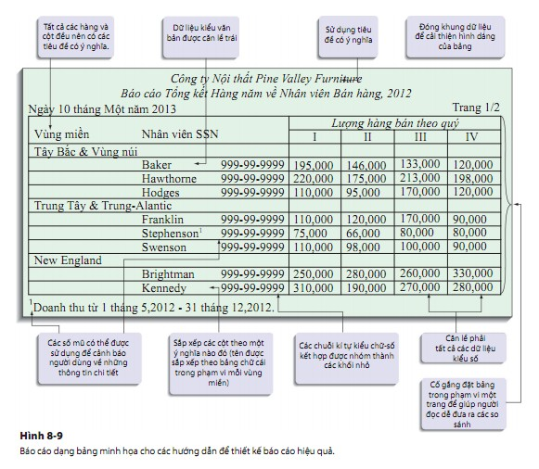
Ví dụ về báo cáo tuân theo nguyên tắc
Thiết kế giao
diện

Slide 17
THIẾT KẾ GIAO DIỆN VÀ HỘI THOẠI

Slide 18
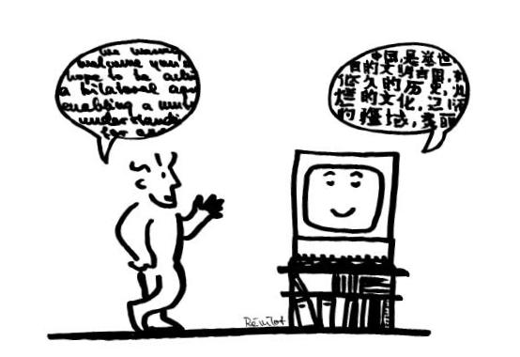
Thiết kế giao diện và hội thoại
Tập trung vào việc cung cấp thông tin cho người dùng và thu nhận thông tin từ phía người dùng
Thiết giao diện và hội thoại liên quan đến cách thức con người và máy tính trao đổi thông tin
Một giao diện người – máy tốt cung cấp một cấu trúc thống nhất cho việc tìm kiếm, hiển thị và kích hoạt các thành phần khác nhau của hệ thống

Slide 19
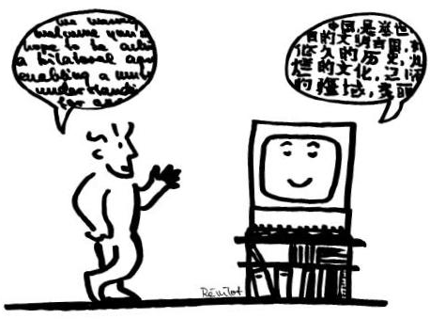
Quy trình thiết kế
Lấy người dùng làm trọng tâm
Quy trình tương tự như thiết kế biểu mẫu và báo cáo Thực hiện song song với thiết kế biểu mẫu và báo cáo

Slide 20
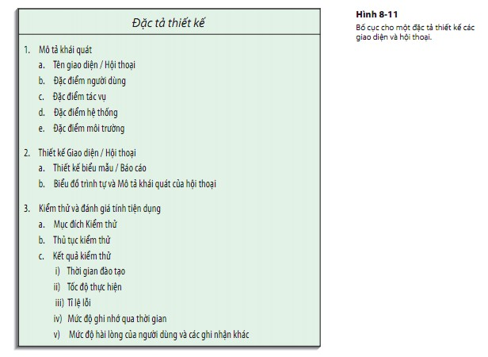
Sản phẩm chuyển giao
Thi
ết kế giao diện

Slide 21
THIẾT KẾ GIAO DIỆN

Slide 22
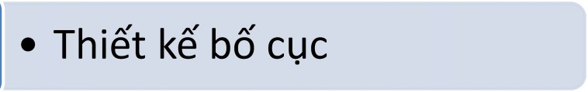
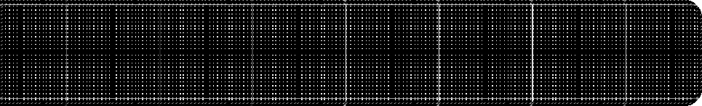
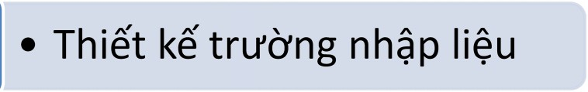
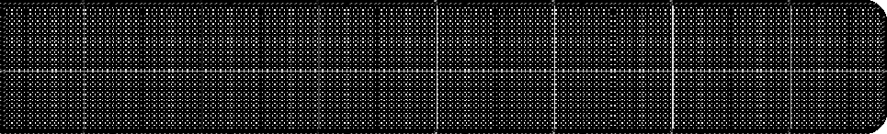
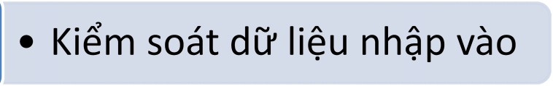
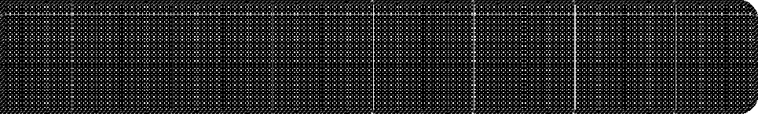
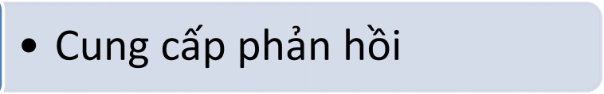
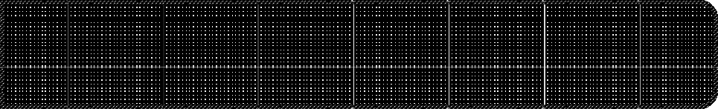
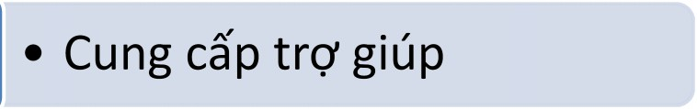
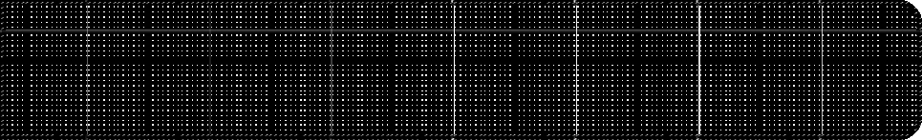
Thiết kế giao diện
1
2
3
4
5
T
• T kế trư n i
• Kiểm soát d liệu n ập ào
C g
C g

Slide 23
Thiết kế bố cục
Bố cục giống như biểu mẫu giấy có sẵn
Điều hướng từ trái sang phải, từ trên xuống dưới
Thiết kế bố cục tập trung vào tính mềm dẻo và nhất quán của giao diện
Dễ dàng di chuyển giữa các trường
Dữ liệu chưa được ghi cho đến khi được sự xác nhận của người dùng
Mỗi phím hoặc lệnh (command) chỉ tương ứng với một chức năng duy nhất

Slide 24
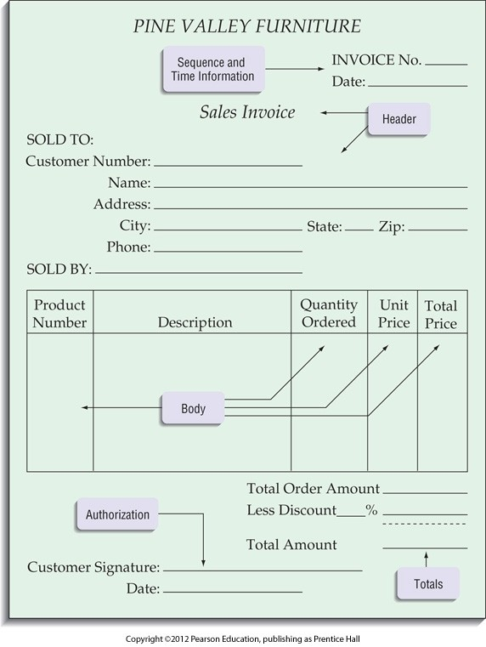
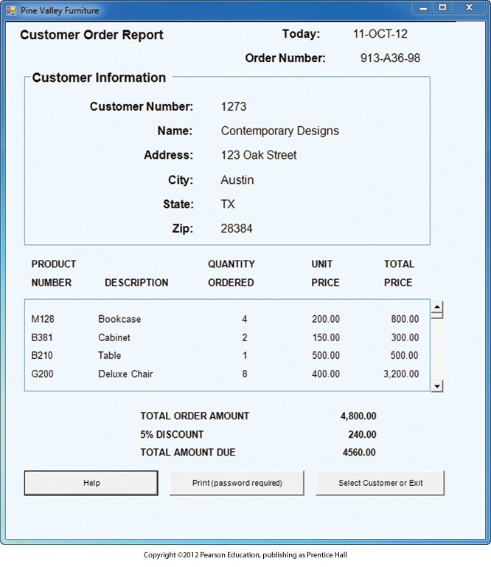
Biểu mẫu giấy và trên máy tính
Thiết kế giao diện

Slide 25
Tiêu chí đánh giá tính tiện dụng
Khả năng điều khiển con trỏ
Khả năng chỉnh sửa Khả năng thoát Khả năng trợ giúp

Slide 26
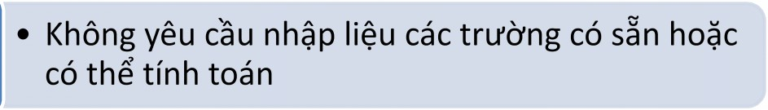
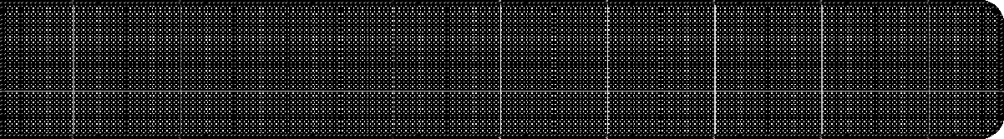
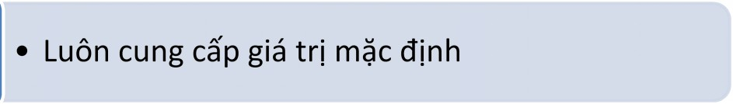
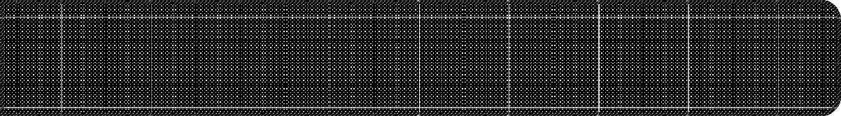
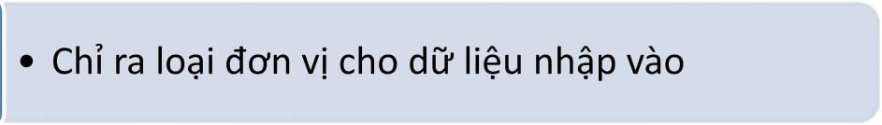
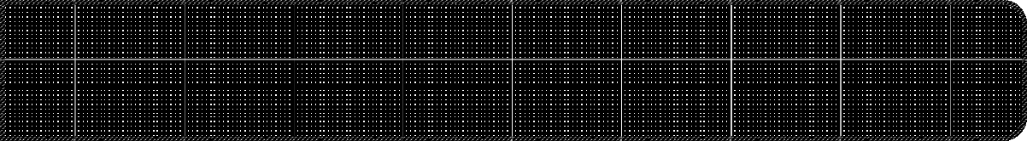
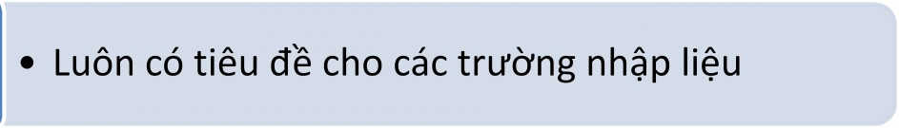
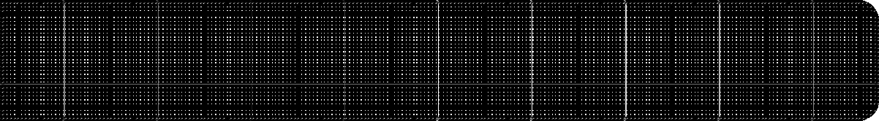
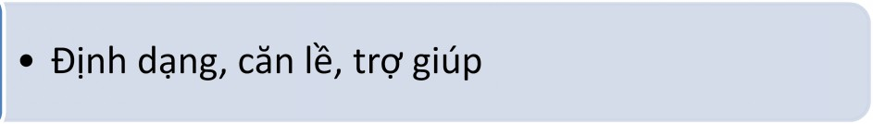
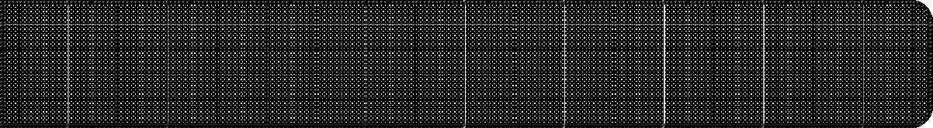
Thiết kế trường nhập liệu
1
2
3
4
5
cầu nhập li các trư ng c sẵn ặc
cung c i t ịnh
• Chỉ ra loại đơn vị cho dữ liệu nhập vào
• nh dạng căn ề, t ợ úp

Slide 27
Kiểm soát nhập dữ liệu
Kiểm soát dữ liệu nhập vào để giảm lỗi gây ra khi nhập dữ liệu
PTV phải dự đoán trước các lỗi có thể xẩy ra và thiết kế giao diện để tránh, phát hiện và sửa lỗi

Slide 28
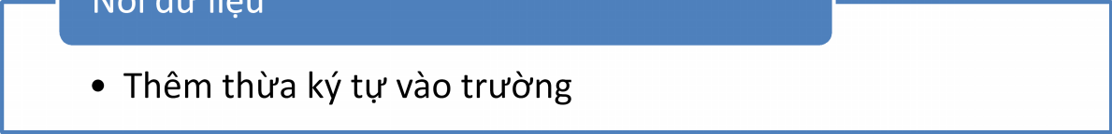
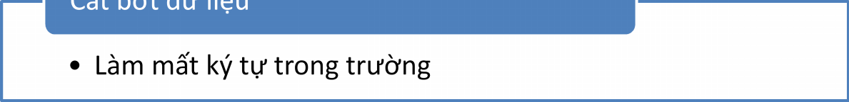
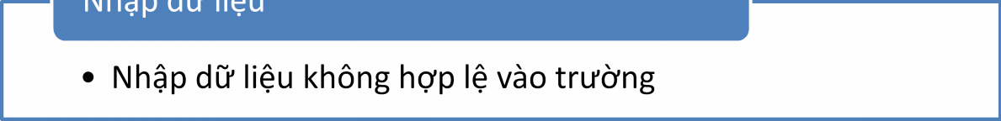
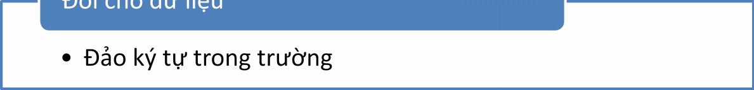
Các lỗi thường gặp khi nhập dữ liệu
Nối dữ liệu
• Thêm thừa ký tự vào trường
Cắt bớt dữ liệu
• Làm mất ký tự trong trường
Nhập dữ liệu
• Nhập dữ liệu không hợp lệ vào trường
Đổi chỗ dữ liệu
• Đảo ký tự trong trường

Slide 29
Kỹ thuật kiểm tra lỗi nhập dữ liệu
Phân nhóm
Kết hợp
Kiểm tra kết hợp giá trị của nhiều trường
Giá trị mong muốn
Thiếu sót dữ liệu Định dạng

Slide 30
Kỹ thuật kiểm tra lỗi nhập dữ liệu
Phạm vi
Hợp lý Số ký tự Giá trị

Slide 31
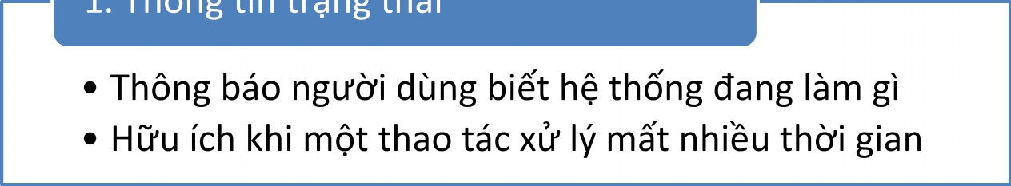
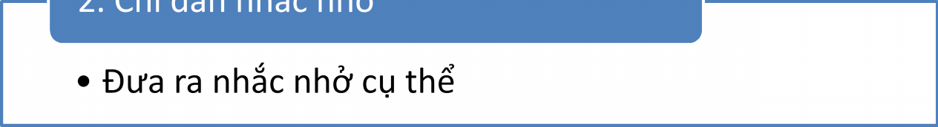
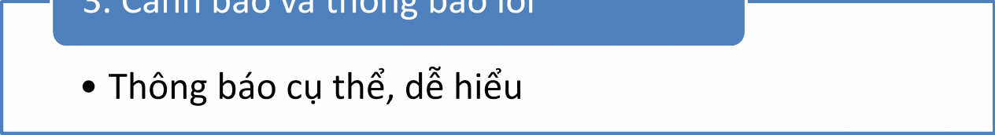
Hướng dẫn cung cấp phản hồi
1. Thông tin trạng thái
• Thông báo người dùng biết hệ thống đang làm gì
• Hữu ích khi một thao tác xử lý mất nhiều thời gian
2. Chỉ dẫn nhắc nhở
• Đưa ra nhắc nhở cụ thể
3. Cảnh báo và thông báo lỗi
• Thông báo cụ thể, dễ hiểu

Slide 32
Hướng dẫn cung cấp trợ giúp
Đặt vào vị trí của người sử dụng Trợ giúp cần phải
Đơn giản Có tổ chức Trực quan
Cung cấp các trợ giúp ngữ cảnh
Cần trả người dùng về lại vị trí cần trợ giúp
Một số môi trường lập trình cung cấp công cụ để thiết kế tài liệu trợ giúp
SDK (Software Development Kit)

Slide 33
THIẾT KẾ HỘI THOẠI

Slide 34
Thiết kế hội thoại
Hội thoại
Một chuỗi hành động trong đó hiển thị thông tin cho người dùng và nhận thông tin từ người dùng
Nguyên tắc thiết kế
Sự nhất quán của trình tự các hành động, phím bấm, từ ngữ
Quy trình thiết kế gồm 3 bước
Thiết kế thứ tự hội thoại
Xây dựng mẫu
Đánh giá tính tiện dụng

Slide 35
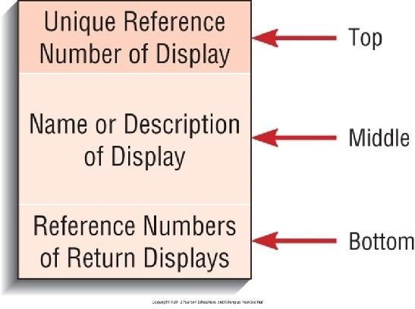
B1. Thiết kế thứ tự hội thoại
Hiểu người dùng, công việc, kỹ thuật và các đặc tính của môi trường
Sử dụng biểu đồ hội thoại để biểu diễn Biểu đồ hội thoại gồm hộp và đường nối
Hộp
Mã số hộp thoại hiện tại
Tên hoặc nội dung hộp thoại hiện tại Mã số của hộp thoại có thể truy cập đến từ hộp thoại hiện tại

Slide 36
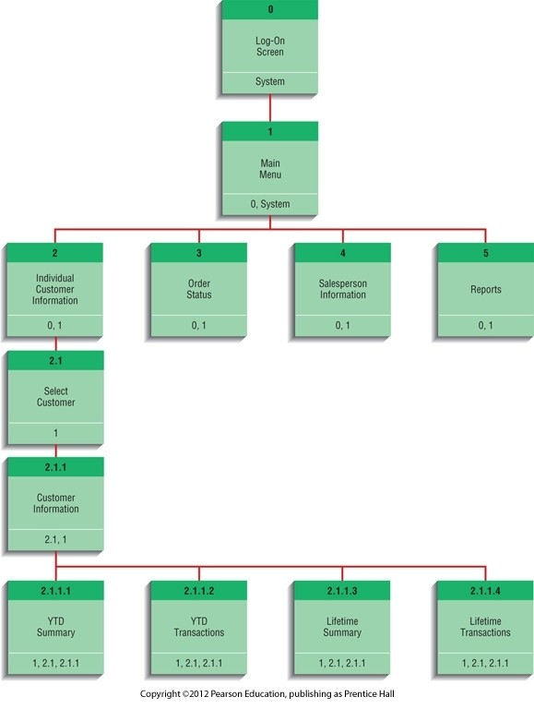
Ví dụ về thứ tự hội thoại

Slide 37
B2. Xây dựng mẫu và đánh giá tính tiện dụng
Bước này thường không bắt buộc
Sử dụng các môi trường thiết kế đồ họa để xây dựng nguyên mẫu nhanh chóng
Visual Basic.NET
Chương trình tạo nguyên mẫu Chương trình tạo bản chạy thử

Slide 38
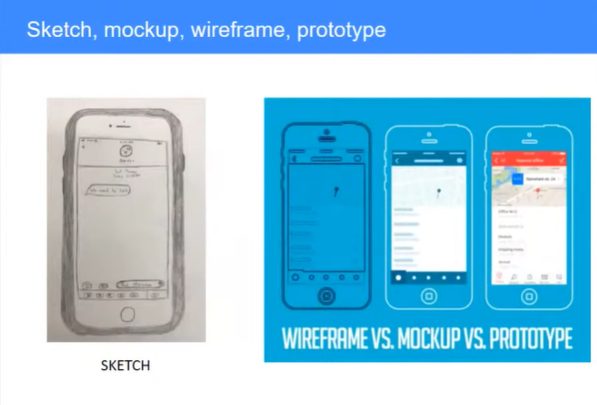
Sử dụng figma
Notes:
Wireframe Chưa cần thông tin cụ thể và màu sắc cụ thể. Khách hàng có thể hình dung ban đầu về khối nghiệp vụ của mình.
Nhưng chưa tối ưu → sử dụng mockup là phác thảo gần với gian diện thực
Có nội dung, màu sắc, …thể hiện được các trường thông tin có dạng text, số, combo…
Prototype: có thể kết nối, chuyển động từ chức năng này sang chức năng khác nhưng chưa phải là phần mềm, chưa xử lý được dữ liệu bên dưới.

Slide 39
Tổng kết bài học
Thiết kế giao diện được phân thành hai công việc chính
Thiết kế biểu mẫu và báo cáo Thiết kế giao diện và hội thoại
Các quy trình thiết kế đều tuân theo nguyên tắc lấy người dùng làm trọng tâm
Đầu tiên xác định yêu cầu người dùng Sau đó thiết kế các mẫu
Sản phẩm của quá trình thiết kế biểu mẫu và báo cáo là tài liệu đặc tả thiết kế biểu mẫu và báo cáo
Sản phẩm của quá trình thiết kế giao diện và hội thoại là tài liệu đặc tả thiết kế giao diện và hội thoại
Thiết kế giao diện
42

Slide 40
Bài tập thực hành
YÊU CẦU: Với mỗi bài tập sau hãy:
Xác định các thông tin cần thiết để thiết kế giao diện
Thiết kế giao diện
Phân tích hoạt động của người dùng và để tinh chỉnh giao diện sao cho tiện dụng với người dùng nhất.

Slide 41
Bài tập 1
Thiết kế giao diện nhập điểm thi kết thúc học phần cho phòng đào tạo HVNH
Người sử dụng: Nhân viên phòng đào tạo, trên máy tính
Một số lưu ý: Thường nhập điểm theo từng túi bài thi. Mỗi túi bài thi của một phòng thi. Mỗi môn thi sẽ được thi tại nhiều phòng với danh sách sinh viên tương ứng. HVNH có khoảng 20000 sinh viên. Mỗi sinh viên trung bình học 6 môn.
Bài tập 2
Thiết kế giao diện gọi món tại một quán Coffee
Người sử dụng: Nhân viên phục vụ sử dụng phần mềm trên thiết bị di động để thực hiện ghi nhận thông tin gọi món cho khách hàng.
Một số lưu ý: Khi khách hàng gọi món có thể gọi nhiều món cùng lúc, khách hàng có thể đưa thêm những yêu cầu đặc biệt (ví dụ: cà phê ít đường, nhiều đường, ...). Khách hàng không cần cung cấp thông tin khách hàng.

Slide 42
Bài tập 3
Thiết kế giao diện lập hoá đơn bán hàng tại một siêu thị, trên máy tính,trên smart phone
Lưu ý:
Một hoá đơn mua nhiều sản phẩm
Nhân viên thường xuyên phải thối lại tiền thừa cho khách hàng
Một ngày mỗi nhân viên có thể lập đến 200 hoá đơn.
Nhân viên có thể thêm và xoá các sản phẩm (khi nhập sai hoặc cần thay đổi)
Bài tập 4
Hãy thiết kế giao diện phân công nhiệm vụ cho nhân viên trong một dự án
Việc phân công được thực hiện theo từng dự án
Mỗi nhân viên không thực hiện quá 5 dự án và tổng thời gian của tất cả dự án mà nhân viên tham gia không quá 50 giờ.
Những dự án đã kết thúc rồi thì không phân công nữa
Mỗi lần phân công có thể thực hiện phân công nhiều nhân viên
Ưu tiên phân công cho các nhân viên cùng phòng với phòng chủ trì của đề án

